Slide 1
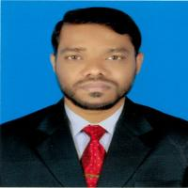
সম্পাদনায়
মোঃ ইমরান হোসেন
সহকারি শিক্ষক
কাট্টলী নূরুল হক চৌধুরী সরকারি প্রাথমিক বিদ্যালয়
পাহাড়তলী, চট্টগ্রাম।
০১৮১৯-৮৯৩১৩৫
emran81hossen@gmail.com
পঞ্চম শ্রেণি
বিষয়ঃ ইসলাম ও নৈতিক শিক্ষা
অধ্যায়ঃ দ্বিতীয়
পাঠ্যাংশঃ হজ

Slide 2
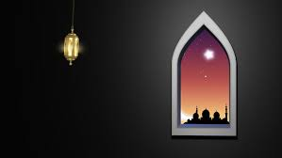
আজকের পাঠ শেষে শিক্ষার্থীরা ...
হজ শব্দের অর্থ, গুরুত্ব ও তাৎপর্য বলতে পারবে।

Slide 3
আজকের পাঠে সকলকে
স্বা
গ
ত
ম

Slide 4
লাব্বায়েক আল্লাহুম্মা লাব্বায়েক
লাব্বায়েক আল্লাহুম্মা লাব্বায়েক
লাব্বায়েক লা শারিকা লাকা লাব্বায়েক
ইন্নাল হামদা ওয়া নি’মাতা
লাকা ওয়াল মূলক
লা শারিকা লা

Slide 5
এসো একটি ভিডিও দেখি...
কেউ কি বলতে পারবে আজ আমরা কী পড়বো?
ভিডিও তে কী দেখলে?

Slide 6
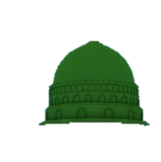
ইসলামের রুকন কয়টি?
কাবা ঘর কোনদিকে অবস্থিত?
মুসলমানরা কাবা ঘরে কেন যায়?
হজ ইসলামের কত নাম্বার রুকন?

Slide 7
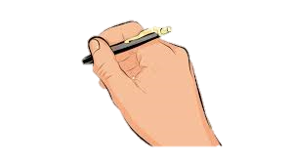
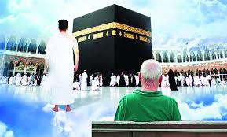
আজ আমরা পড়বো
হজ
দ্বিতীয় অধ্যায়

Slide 8
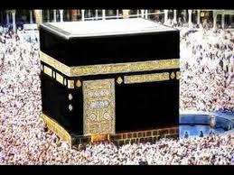
হজ শব্দের অর্থ - ইচ্ছা করা, সংকল্প করা, কোন সম্মানিত স্থান
দর্শনের সংকল্প করা।

Slide 9
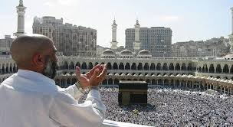
আল্লাহ তায়ালার নৈকট্য ও সন্তুষ্টি লাভের উদ্দেশ্যে নির্দিষ্ট সময়ে, বিশেষ
অবস্থায়, নির্দিষ্ট স্থানে, নির্দিষ্ট নিয়মে, নির্দিষ্ট কতগুলো অনুষ্ঠান
পালন করাকে হজ বলে।

Slide 10
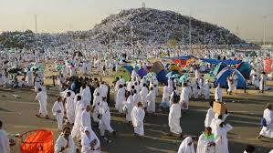
প্রত্যেক সুস্থ, প্রাপ্ত বয়স্ক, বুদ্ধিমান ও সামর্থ্যবান মুসলিম নর-নারীর
উপর জীবনে একবার হজ করা ফরজ।
ইসলামের পাঁচটি স্তম্ভের একটি হলো হজ।

Slide 11
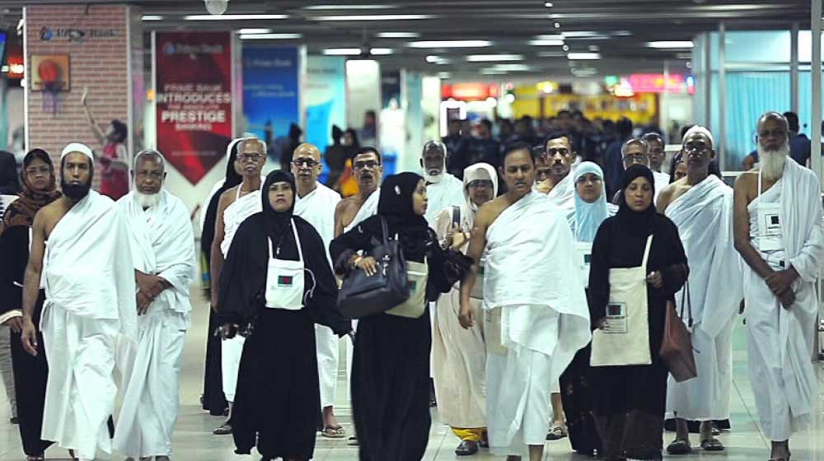
মহিলা হাজির সফরসঙ্গী হতে পারবে পিতা, ছেলে, ভাই,
চাচা, মামা ইত্যাদি।
মহিলা হাজির সাথে একজন পুরুষ সফরসঙ্গী থাকতে হবে।

Slide 12
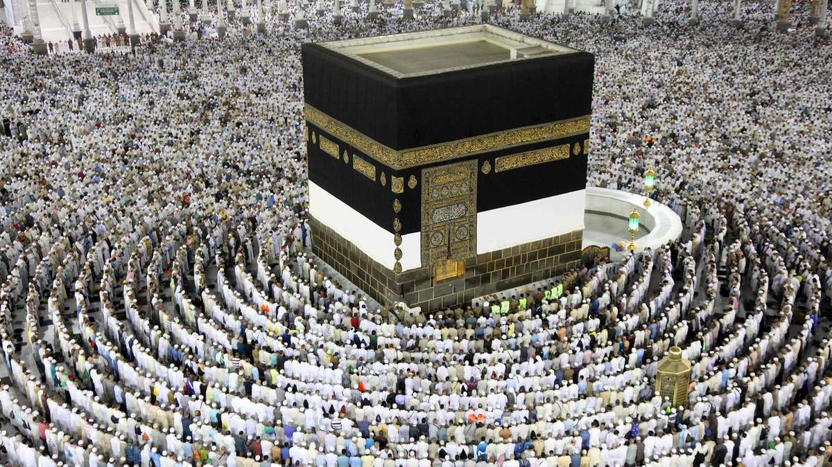
হজ বিশ্ব মুসলিমের মহাসম্মেলন। এই সম্মেলনে সকল মুসলিম
একাকার হয়ে ভ্রাতৃত্ব ও সাম্যের এক অপূর্ব পুলক শিহরণ জাগায়।

Slide 13
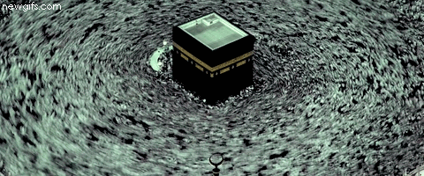
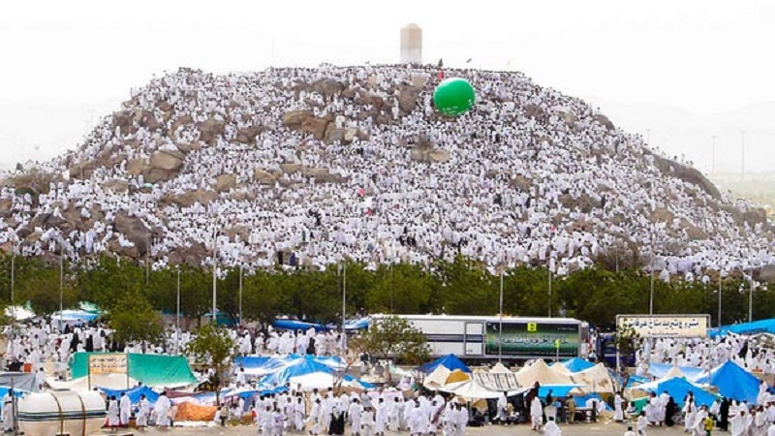
ইহরাম বাঁধা
হজের ফরজ ৩টি...
তাওয়াফে জিয়ারত
আরাফাতে অবস্থান

Slide 14
যেকোন একটি ফরজ বাদ গেলে হজ হয় না।

Slide 15
শিক্ষকের পাঠ
শিক্ষার্থীর নীরব পাঠ
সকলে পাঠ্যবইয়ের ৬০ পৃষ্ঠা খোল

Slide 16
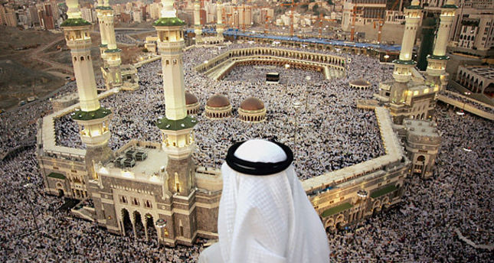
হজে করণীয় কাজগুলোর একটি তালিকা তৈরি কর।
দলীয় কাজ

Slide 17
সঠিক শব্দ দিয়ে শূণ্যস্থান পুরণ কর
ফরজ
১. হজ একটি গুরুত্বপূর্ণ _________ ইবাদত।
২. হজের প্রথম ফরজ হল ________ বাঁধা।
ইহরাম
সংকল্প
৩. হজ শব্দের অর্থ হল ________ করা।
হজের
৪. ৮ – ১২ জিলহজ পর্যন্ত ______ নির্দিষ্ট সময়।
একাকী কর
কাবা
৫. পৃথিবীর প্রাচীনতম ইবাদতখানা ______।

Slide 18
প্রশ্নগুলোর উত্তর লেখ……
১. কাদের উপর হজ ফরজ?
২. ইহরাম বাঁধার ২টি নিয়ম লেখ।
৩. হজের দ্বিতীয় ফরজ কত তারিখ পালন করতে হয়?
মূল্যায়ন

Slide 19
প্রশ্নগুলোর উত্তর লিখে আনবে
১/ ইসলামে হজের গুরুত্ব সম্পর্কে ৫টি বাক্য লেখ।
২/ হজকে বিশ্ব মুসলিমের মহা সম্মেলন বলা হয়েছে কেন?
বাড়ির কাজ

Slide 20
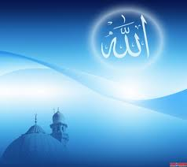
ধ
ন্য
বা
দ
বাতায়ন আইডিঃ emran81hossen বাতায়ন আইডিঃ emran81hossen বাতায়ন আইডিঃ emran81hossen

